Slide 1
우리나라의 전력 계통
31412-박찬규

Slide 2
Table Of Contents
우리나라 전력 계통의 변천 과정
전력 계통의 특성
송-변전 설비와 발전 설비의 특징
전력 수요의 특징
전기 품질 수준의 국제 비교

Slide 3
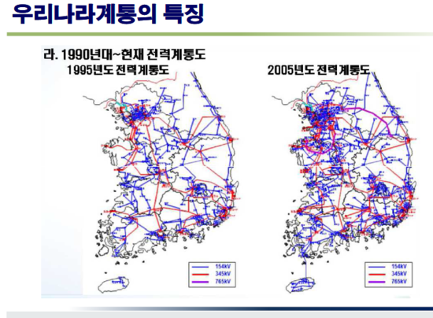
우리나라 전력계통의 변천 과정
1)급전 분소 SCADA 시설
2)완전 연산형 디지털 보호 계전기 적용
3)변전소 최초 무인화
4)최초 직류 송전(1997, 제주-해남)
5)FACTs 최초 운영
6)국산 SCADA 시스템 도입

Slide 4
우리나라 전력계통의 변천 과정
1)차세대 급전 자동화 시스템 준공
2)변전소 종합 자동화 시범 추진
3)송.변전 지리 정보 시스템(TGIS) 운영
4)디지털 변전소 시범 구축
5)광역 감시 시스템 구축
6)송전망 중앙 감시 센터 구축

Slide 5
송-변전 설비와 발전 설비의 특성
송-변전 설비 | 발전 설비
단독 계통 | 해안 지역(원자력 및 화력)
초고압화 및 신기술 도입 | 원격지 및 대규모화
 | 대용량화

Slide 6
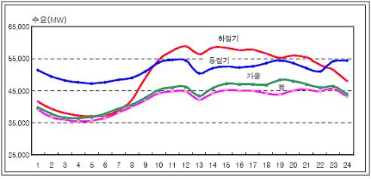
전력 수요의 특성
전력 수요는 계절, 요일, 기상 상태 및 사회적 환경 등에 민감
우리나라는 사계절이 뚜렷하여 계절별 수요가 차이가 있음
(봄, 여름, 가을, 겨울 간의 전기 수요 차이)

Slide 7
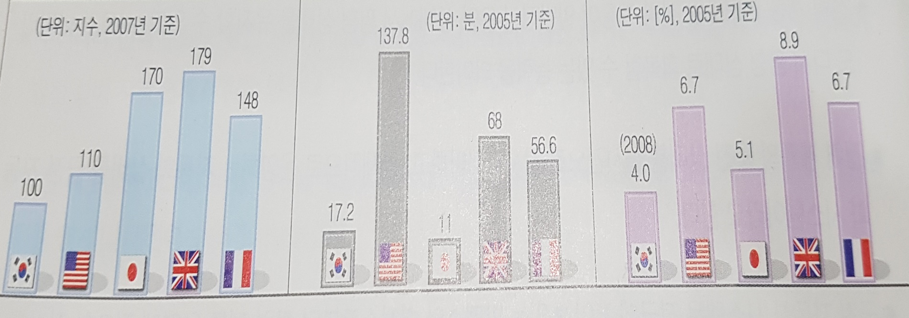
전기 품질 수준의 국제 비교
정전 시간
송-배전
손실률
전기요금

Slide 8
THANK YOU 감사합니다

